Slide 1
Баг-репорты по сайту translider-d.com

Slide 2
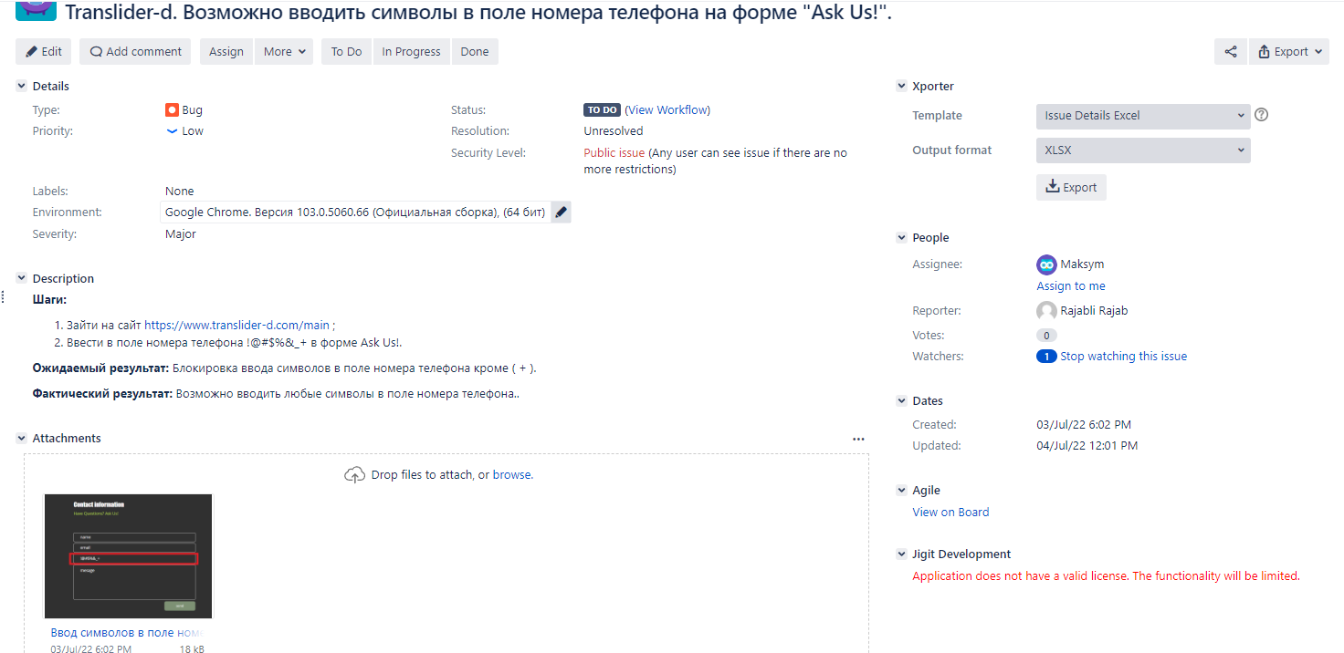
Баг-репорт №1

Slide 3

Баг-репорт №2

Slide 4
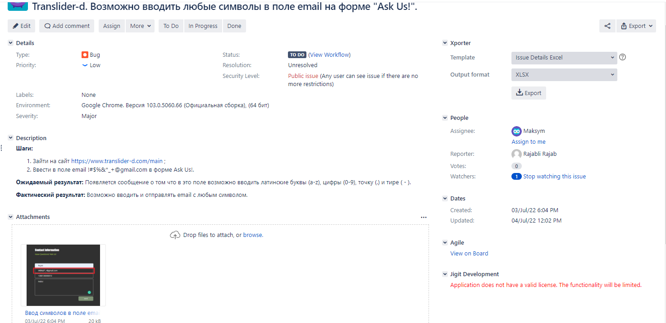
Баг-репорт №3

Slide 5
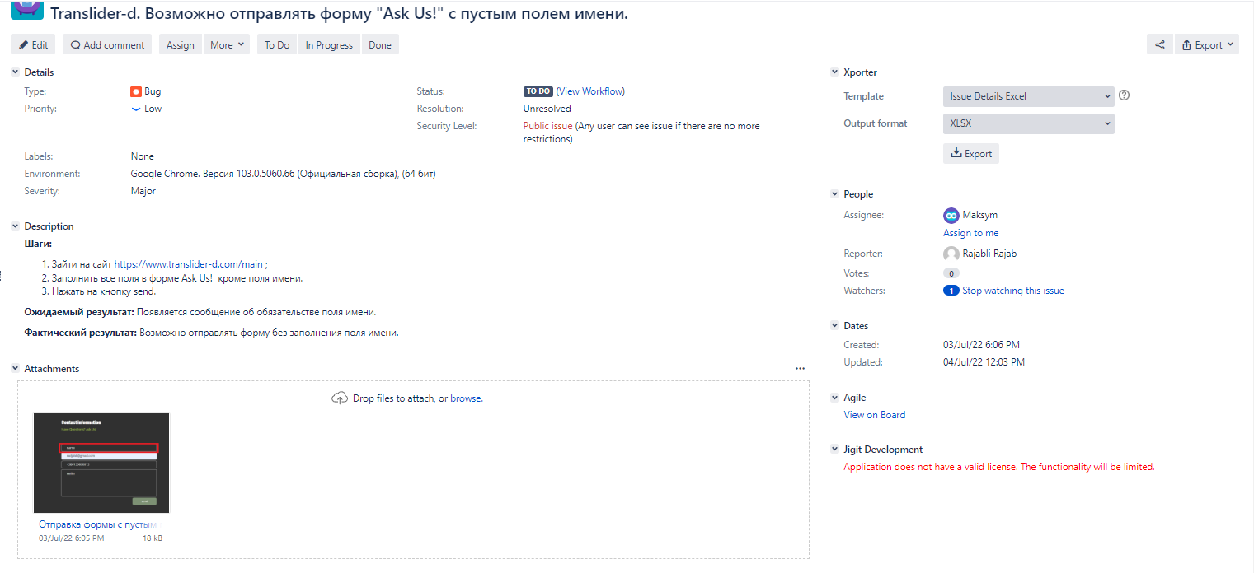
Баг-репорт №4

Slide 6
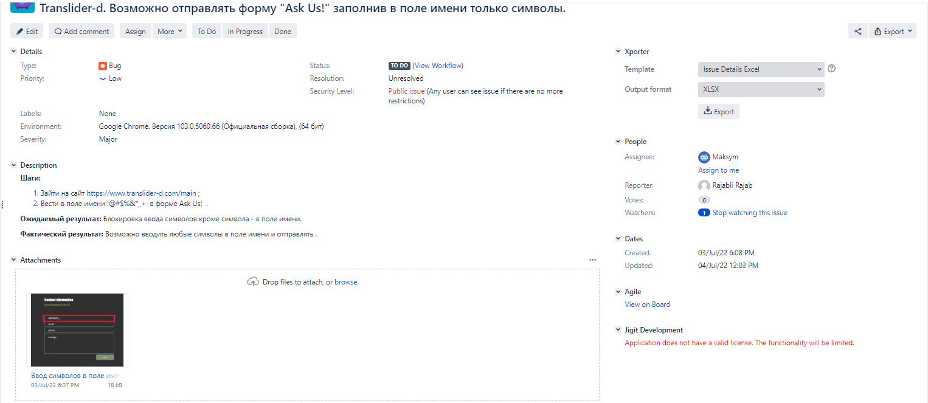
Баг-репорт №5

Slide 7
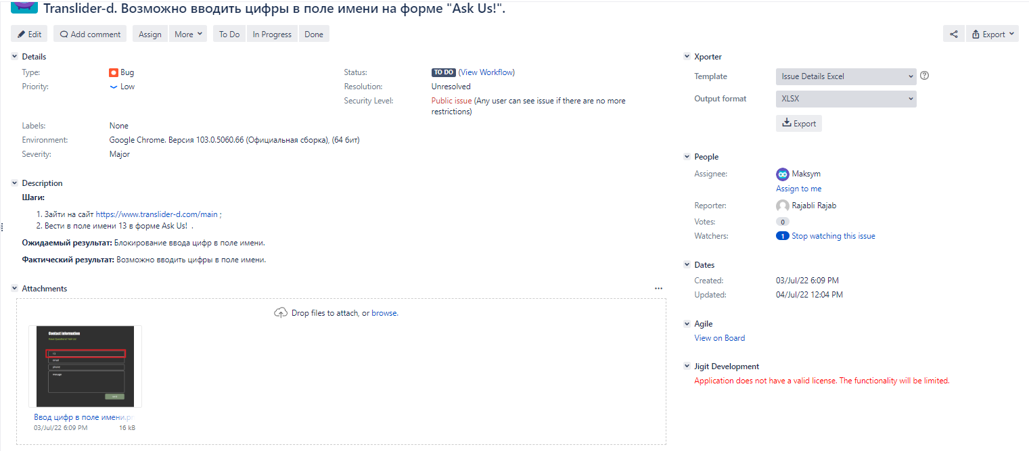
Баг-репорт №6

Slide 8
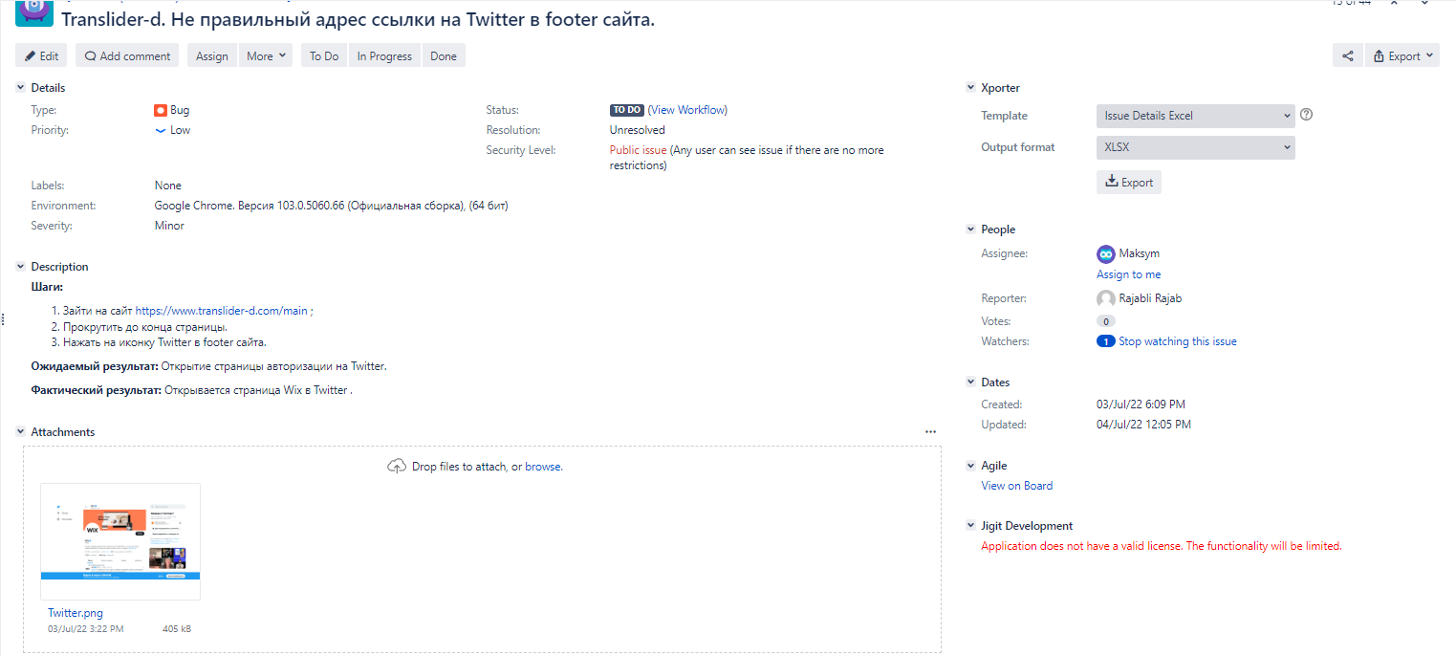
Баг-репорт №7

Slide 9
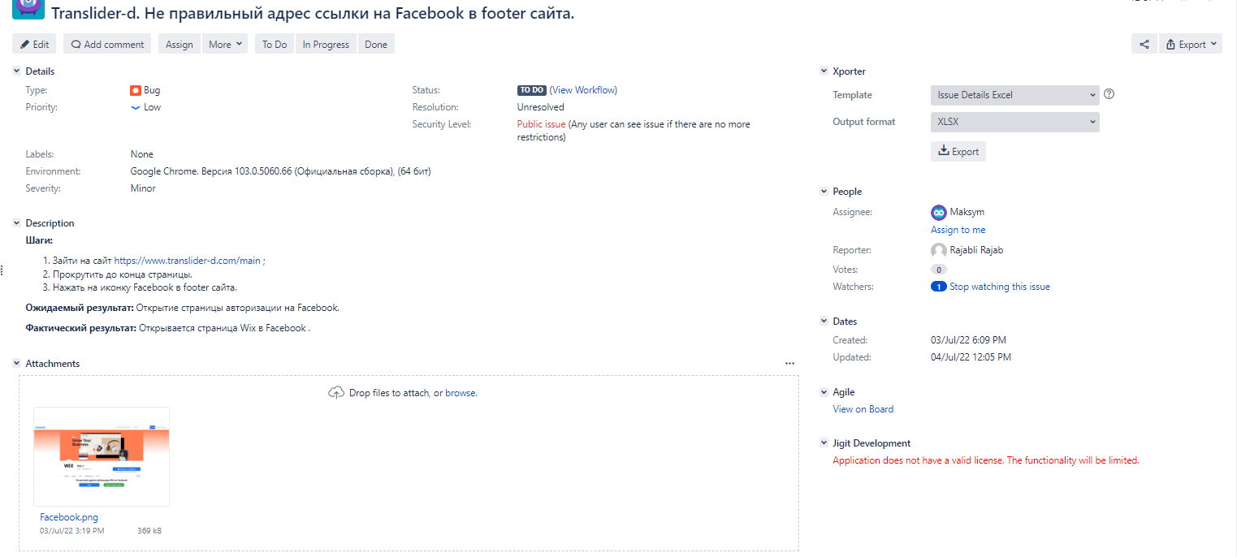
Баг-репорт №8

Slide 10
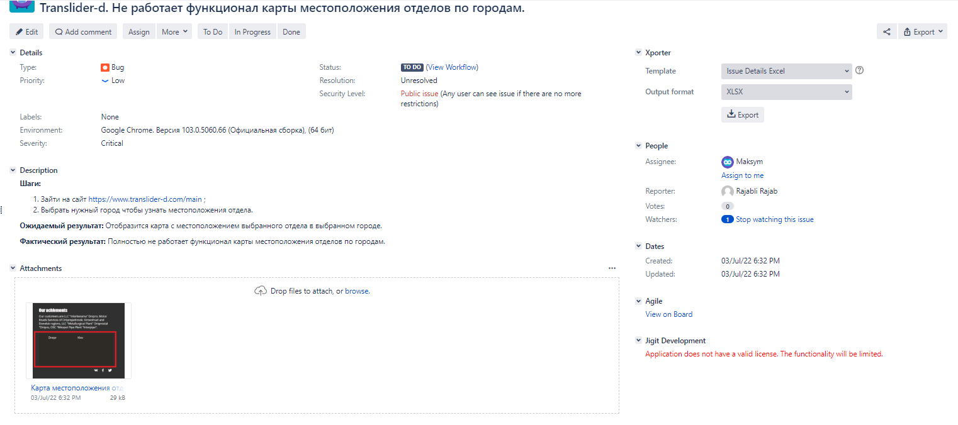
Баг-репорт №9

Slide 11
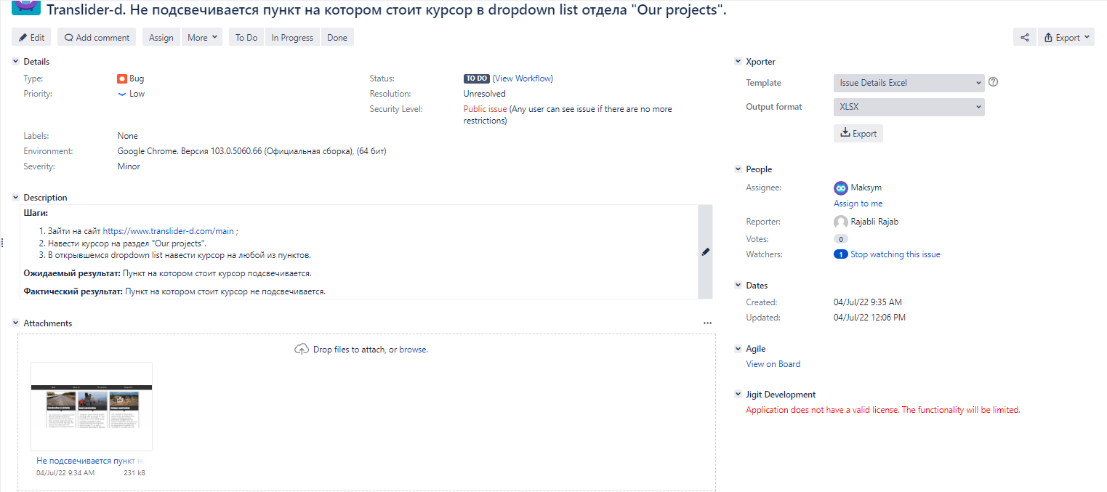
Баг-репорт №10

Slide 12
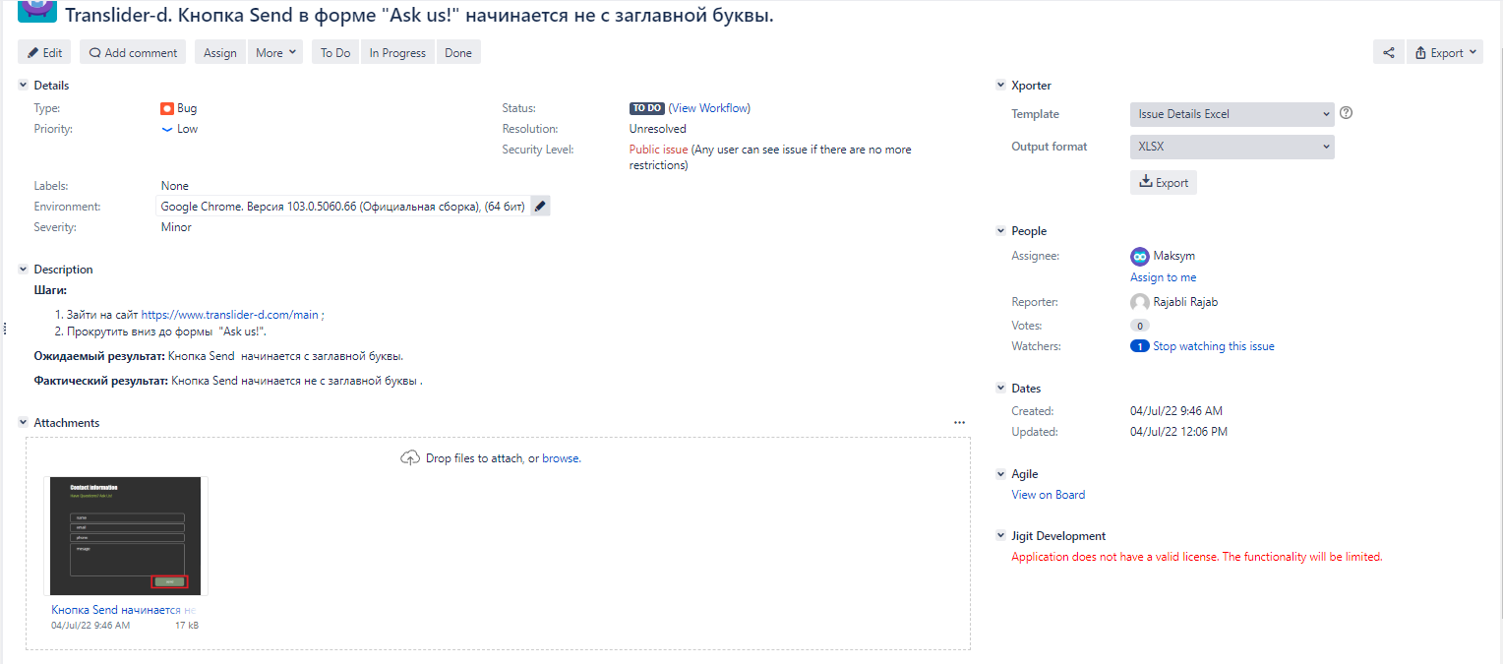
Баг-репорт №11

Slide 13
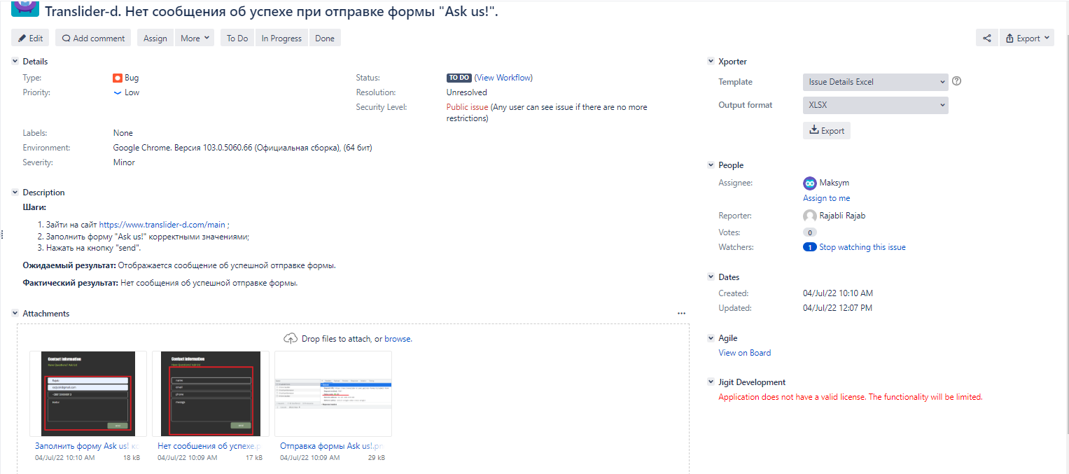
Баг-репорт №12

Slide 14
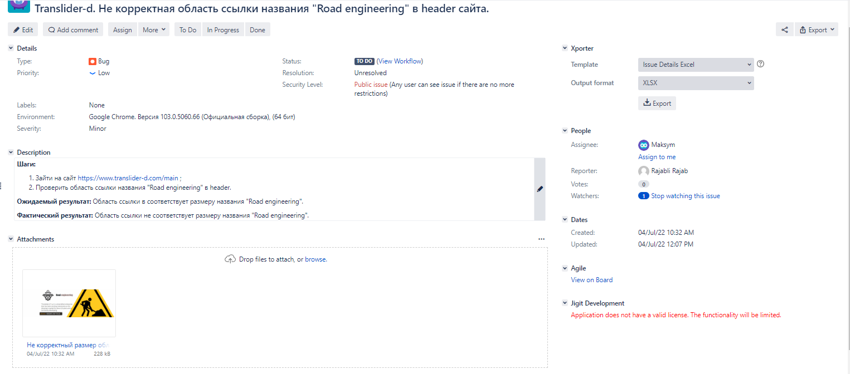
Баг-репорт №13

Slide 15
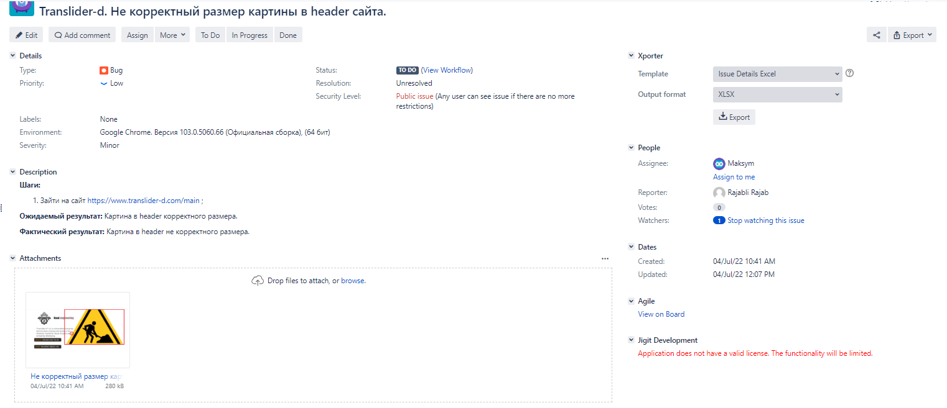
Баг-репорт №14

Slide 16
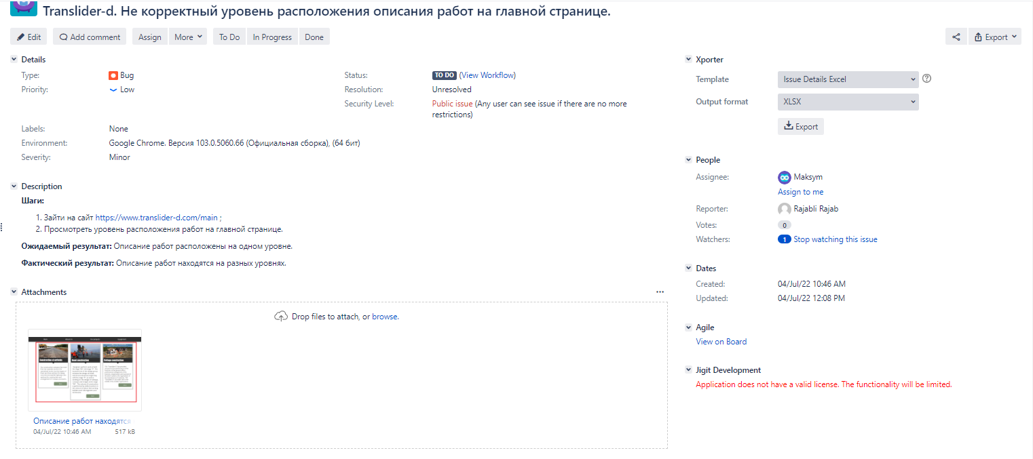
Баг-репорт №15

Slide 17
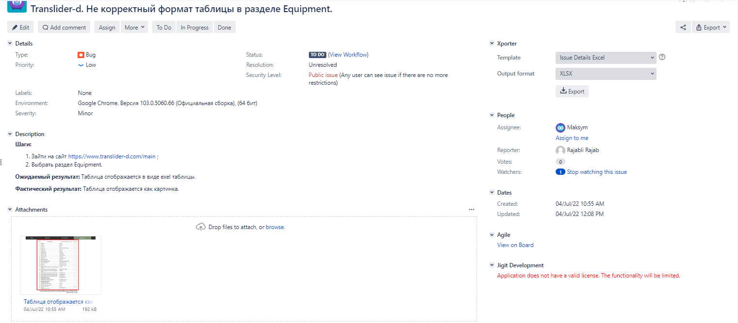
Баг-репорт №16

Slide 18
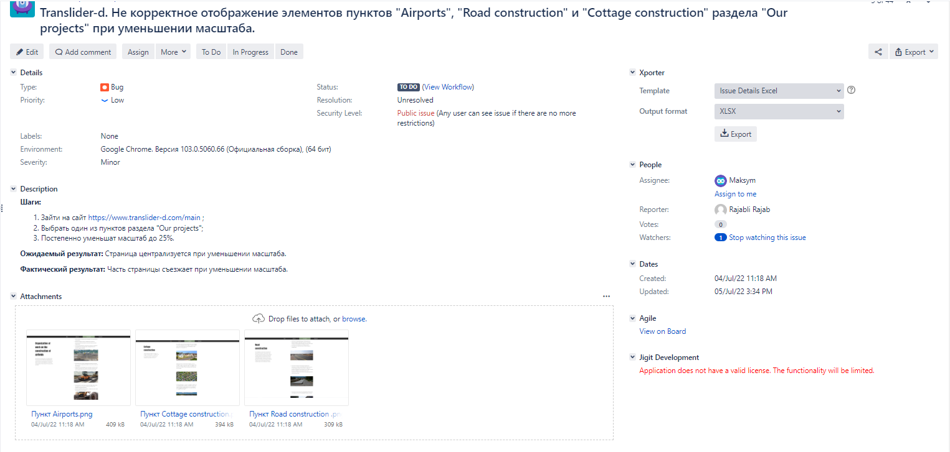
Баг-репорт №17

Slide 19
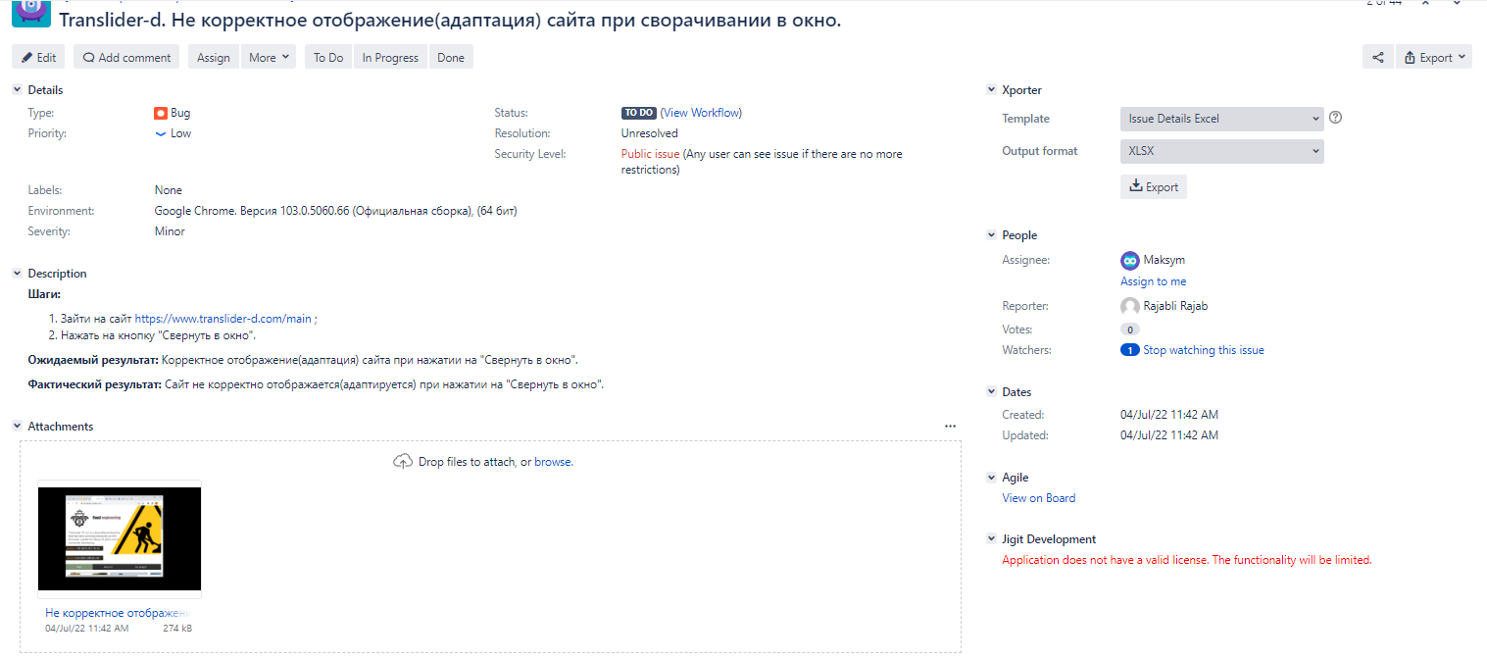
Баг-репорт №18

Slide 20
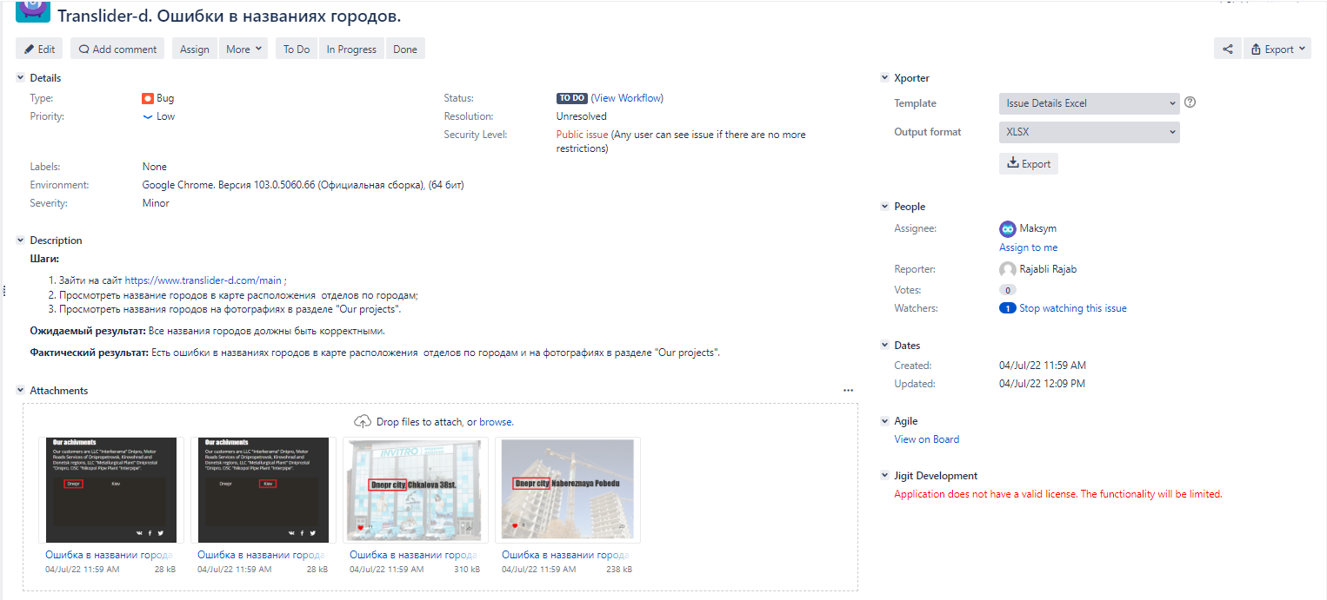
Баг-репорт №19

